Slide 1
Mga Programa sa Panahon ng Pananakop ng Amerikano

Slide 2
Pamamahala
Ipinakilala ng mga Amerikano ang demokrasya bilang ideolohiyang pampolitika sa panahon ng kanilang pananakop sa Pilipinas . Sa ideolohiyang ito, ang kapangyarihan ng isang bansa o estado ay nasa kamay ng mga mamamayan.
Taong 1899, sa pamamagitan ng Komisyong Schurman, dinala na nila sa Pilipinas ang kaisipan ng makatarungang kalayaan (rightful freedom) ng bawat Pilipino. Naatasan naman ang Komisyong Taft ng 1900 na pangasiwaan ang pagpapalit ng uri ng pamahalaan sa Pilipinas mula sa pamahalaang militar patungong pamahalaang sibil. Itinakda ng Philippine Bill of 1902 o kilala rin bilang Batas Cooper ang pagbuo ng Philippine Assembly kung saan ang mga kasapi ay inihahalal.

Slide 3
Pamamahala
Isinulong ni Gobernador-heneral Francis Burton Harrison ang polisiyang Pilipinisasyon. Kaya naman noong 1916, naisabatas ang Batas Jones na tuluyang nagpabago sa Philippine Commission patungong ganap na Senado. Mula sa dating mga tagasuri lamang, ang mga Pilipinong nahalal sa Senado ay ganap nang bumalangkas ng mga polisiya para sa Pilipinas. Mula naman 1933 hanggang 1934, ang mga batas na Batas Hare-Hawes-Cutting na nasundan ng Batas Tydings-McDuffie, o kilala rin bilang Philippine Independence Act, ay binuo upang maihanda at sanayin ang mga Pilipino sa pagsasariling pamamahala sa loob ng 10 taon.
Isa sa pinakamahalagang atas mula sa Saligang Batas 1935, ang Saligang Batas ng pamahalaang komonwelt, ay ang pagbibigay ng karapatan sa kababaihang makaboto at maihalal sa pamahalaan. Taong 1919 pa lamang ay ipinapanukala na ito sa pamahalaan ngunit noong 1933 lamang ito nabuo bilang Suffrage Bill. Taong 1937 noong ito ay tuluyang naisabatas. Dahil dito, isa ang bansang Pilipinas sa mga naunang bansa o estado sa buong daigdig na nagkaloob ng karapatan sa kababaihan na bumoto.

Slide 4
Kabuhayan
Isinakatuparan din ng Komisyong Taft noong 1900 ang pagbili sa malalawak na lupain na pagmamay-ari ng mga prayle. Ang mga lupaing ito ay nasa pagmamayari ng mga prayle noong sila ay makapangyarihan pa sa lipunan. Binili ito ng mga Amerikano at ipinamahagi sa mga Pilipino. Upang palawigin pa at bigyan ng maayos na alituntunin ang pagsasapubliko ng mga lupaing ito, ipinagtibay pa ang ilan pang mga batas gaya ng Public Land Act at Friar Land Act. Nabuo rin ang sistemang “kasama” na naging mapang-abuso sa mga magsasaka dahil sa sobrang pagpapatubo at pang-aapi ng mga haciendero.
Siniguro naman ng Estados Unidos ang malayang kalakalan nila sa Pilipinas. Noong 1909, nilagdaan at ipinatupad ang Batas Payne-Aldrich. Ayon sa batas na ito, ang mga produkto, maliban sa palay, mula sa Estados Unidos ay makapapasok sa Pilipinas nang walang taripa o buwis kahit gaano pa ito karami. Dahil dito, dumagsa sa Pilipinas ang mga produkto mula sa Estados Unidos na tinawag ng mga Pilipino na stateside. Noong 1913, ipinatupad naman ang Batas Underwood- Simmons na nag-aalis sa quota sa asukal at tabako.

Slide 5
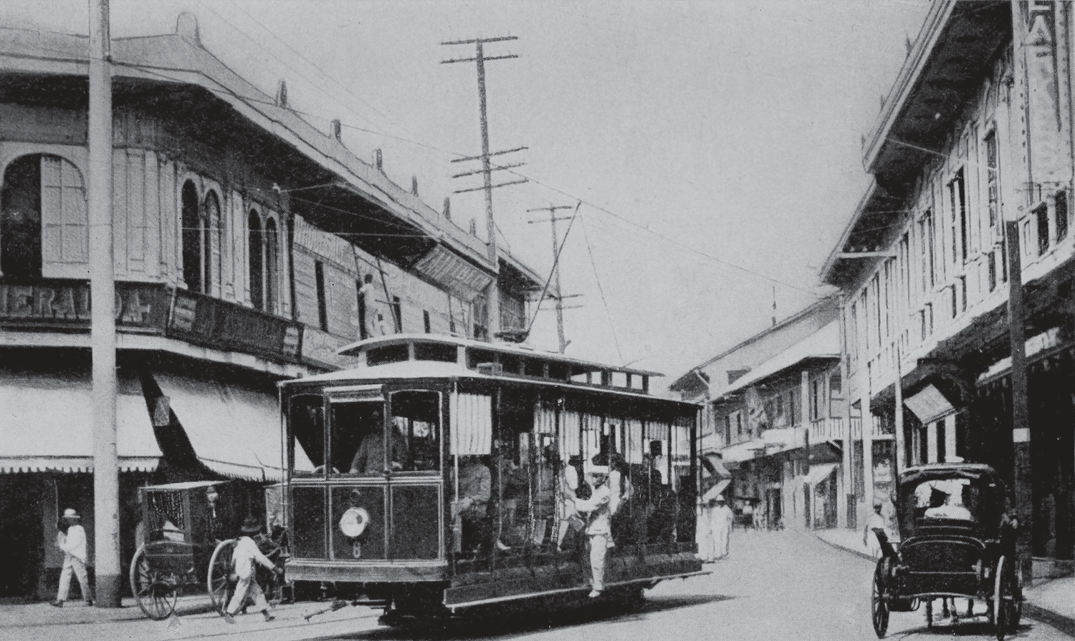
Kabuhayan
Nagdala rin ang mga Amerikano ng mga makabagong teknolohiya sa Pilipinas. Sa panahon ng kanilang pananakop, gumamit sila ng makabagong anyo ng camera at photography o pagkuha ng larawan. Ipinakilala rin nila ang mga makabagong anyo ng transportasyon gaya ng tranvia, kotse, at eroplano. Higit na pinabilis nito ang paglalakbay sa kapuluan maging patungo sa ibang bansa. Ang dating Manila-Dagupan Railway Company ay pinaunlad upang mas maging mabilis at maayos ang paglalakbay lulan ng tren. Noong 1936 ay binuo ang National Power Corporation upang gawing mas maayos ang daloy ng koryente sa bansa.
LeRoy, James A. (James Alfred), 1875-1909, No restrictions, via Wikimedia Commons
Ang tranvia ay isa sa mga pampublikong sasakyan noong panahon ng mga Amerikano na pinatatakbo gamit ang koryente.

Slide 6
Lipunan
Sinimulan ng Komisyong Taft ng 1900 ang pagbalangkas at pagbuo ng magaganda at malulusog na lungsod sa Pilipinas. Sa pangunguna ng mga arkitektong sina Daniel Burnham, Edward Parsons, at Juan Arellano, nagplano at nagpatayo ang mga Amerikano ng mga gusali at iba pang impraestruktura sa Maynila na sumisimbolo sa mithiin nilang gawing sibilisado ang mga Pilipino.
Pinangunahan naman ni Dean Worcester ang mga programang pangkalusugan sa Pilipinas gaya ng sanitasyon, pagbabakuna, at pagkakaroon ng sanatorium at leprosarium colony, mga pook kung saan nananatili ang mga taong may nakahahawang sakit , gaya ng Culion Leper Colony sa Palawan.

Slide 7
Lipunan
Nilaman din ng mga komisyong binuo para sa Pilipinas ang pagpapatupad ng libreng pampublikong edukasyon para sa mga Pilipino. Ang Komisyong Taft ang bumuo sa Department of Public Instruction noong 1901 na siyang nangasiwa sa pagkakaloob ng libreng pampublikong edukasyon sa mga mamamayan ng bansa.
Sa taon ding iyon dumating sa kapuluan ang Thomasites, ang mga sundalong lulan ng barkong Thomas na naging unang mga gurong Amerikano sa Pilipinas. Tinuruan ng mga Amerikano ng wikang Ingles ang mga Pilipino sapagkat naniniwala silang ito ang wika ng kaunlaran at ng pagiging sibilisado. Sa Saligang Batas ng 1935, ang mga pambansang wika sa Pilipinas ay Espanyol at Ingles. Taong 1937 noong ito ay ipinanukalang baguhin ni Manuel Quezon patungong Filipino na nakabatay sa wikang Tagalog.

Slide 8
Lipunan
Naging interesado rin ang mga Amerikano sa mga tinagurian nilang non-Christian tribes, o mga katutubong pangkat sa iba’t ibang panig ng Pilipinas na hindi nasakop at nabinyagan bilang mga Kristiyano ng mga Espanyol. Itinuring nila ang mga ito na mga paksang dapat aralin upang maipakita ang pag-unlad ng mga pamayanan. Malimit nilang ihambing ang mga katutubong pangkat bilang primitibo sa mga Amerikano, na sa kanilang pananaw ay mga sibilisado.
Sa ilalim naman ng Kasunduang Bates, kinilala ng mga Muslim sa Sulu ang kapangyarihan ng mga Amerikano sa kapuluan kapalit ng hindi pakikialam ng mga dayuhan. Ito ang nagin simula ng tuluyang pananakop ng mga Amerikano sa mga lupain ng mga Muslim sa Mindanao.

Slide 9
Pagsasanay
I. Panuto: Sagutin ang sumusunod na tanong.
Ano-ano ang mahahalagang programa at patakarang pampolitika ang ipinatupad ng mga Amerikano sa Pilipinas na nakapagpabago sa pamumuhay ng mga Pilipino?
Sa paanong paraan naapektuhan ng mga programa at patakarang pangkabuhayan ang pamumuhay ng mga Pilipino?
Ano-anong bahagi ng lipunang Pilipino ang binigyang-pansin ng mga Amerikano sa kanilang pamamahala sa Pilipinas?

Slide 10
Susi sa Pagwawasto
Ipinakilala ng mga Amerikano ang demokrasya bilang ideolohiyang pampolitika. Nagkaroon din ng mga batas tungo sa Pilipinisasyon at nabigyan ng karapatan ang kababaihan na makaboto.
Nagkaroon ng mga bagong teknolohiya at produktong Amerikano sa bansa tulad ng tranvia, camera, at iba pa.
Binigyang-pansin ng mga Amerikano ang pagsasaayos ng mga parke, sistema ng sanitasyon, at edukasyon sa bansa.

